Slide 1
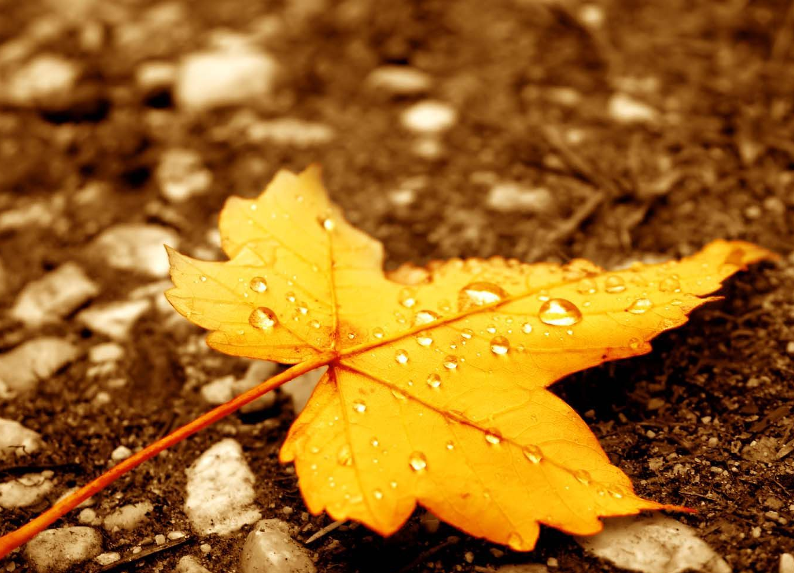
Проект в старшей (комбинированной) группе: «Осень разноцветная» Тип и вид проекта: творческий, групповой, краткосрочный. Автор проекта: Глущенко Елена Юрьевна, воспитатель старшей (комбинированной группы) «Пчёлки» Участники проекта: воспитатель, дети, родители. Возраст детей: 5-6 лет. Продолжительность: сентябрь – октябрь 2017 г.

Slide 2
Актуальность: Одним из важнейших направлений в работе с детьми, является развитие их познавательной деятельности, что способствует, расширению, уточнению знаний детей о сезонных изменениях в природе в осенний период. Совместная деятельность детей, воспитателей, родителей в рамках проекта поможет расширить кругозор детей и взрослых, а также наладить тесное взаимодействие семьи и ДОУ.

Slide 3
Цель:
Формировать эстетическое восприятие окружающего мира и способствовать творческому и речевому развитию детей.
Задачи проекта:
1. Расширить и систематизировать знания детей об осени, учить видеть и выделять отдельные объекты осенней природы.
2. Совершенствовать изобразительные навыки и умения.
3. Активизировать речь детей.
4. Воспитывать чуткость к художественному слову, любовь и бережное отношение к природе.
5. Сформировать активность и заинтересованность родителей в педагогическом процессе.

Slide 4
Ожидаемые результаты проекта по образовательным областям: - познавательное развитие: расширение знаний о сезонных изменениях в природе, об их причинах; - речевое развитие: активизация и обогащение словарного запаса детей по теме проекта, формирование умения правильно формулировать предложения, составлять рассказы по предложенному материалу; - социально-коммуникативное развитие: формирование у детей ответственного отношения к природе как к основе экологических условий жизни; - художественно-эстетическое развитие: достижение положительного эмоционального отклика у детей при знакомстве с произведениями живописи и музыки, отражение своих эмоций в собственной изобразительной деятельности; - физическое развитие: повышение эмоционального, психологического, физического благополучия детей

Slide 5
Этапы реализации проекта.
1. Подготовительный.
- Выбор темы проекта;
- Определение цели и задач проекта;
- Составление плана работы;
- Изучение методической литературы;
- Подготовка оборудования, материалов;
- Предварительная работа с родителями.
2. Практический этап.
План реализации проекта.
Содержание деятельности по образовательным областям
3. Заключительный этап.
1. Подведение итогов проекта.
Продукт проектной деятельности:
- выставка «Дары осени»,
-праздник «Прощай, осень!»
- оформление раздевалки с использованием работ детей.
2. Анализ результатов работы.
В ходе реализации проекта у детей:
- развивались творческие способности,
- углубились знания о природе, укрепилось представление о необходимости бережного отношения к ней,
- совершенствовалось умение осуществлять экспериментальную деятельность, устанавливать причинно-следственные связи в окружающем мире,
- расширился и активизировался словарный запас,
- у родителей появился интерес к проектной деятельности, они с удовольствием принимали участие в оформлении выставки поделок, рисовали, подбирали стихи и фотографии на тему проекта.

Slide 6
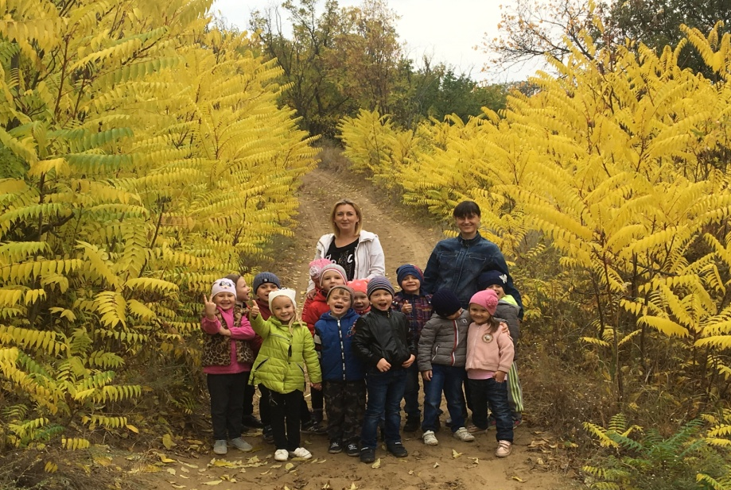
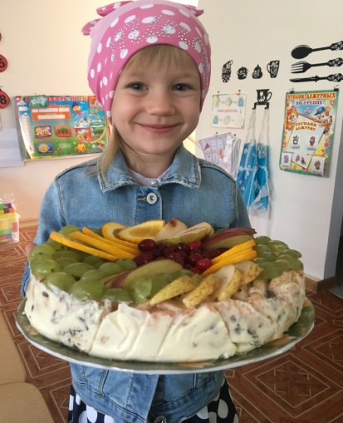
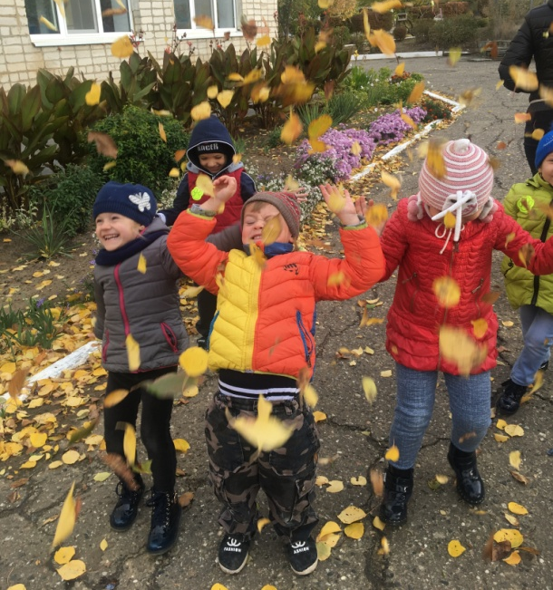
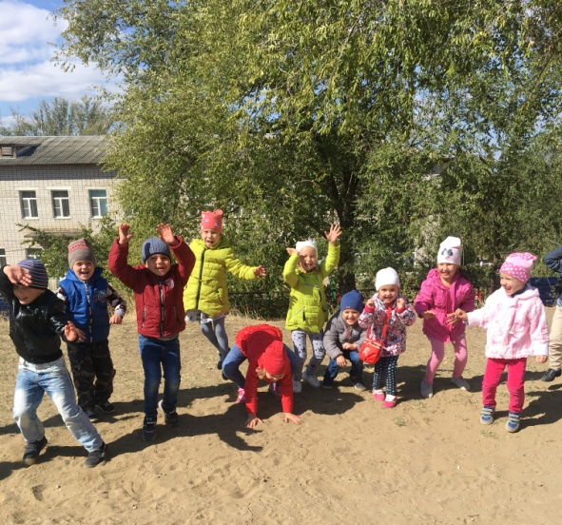
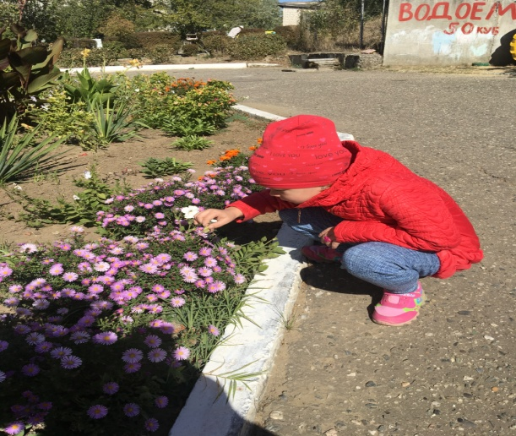
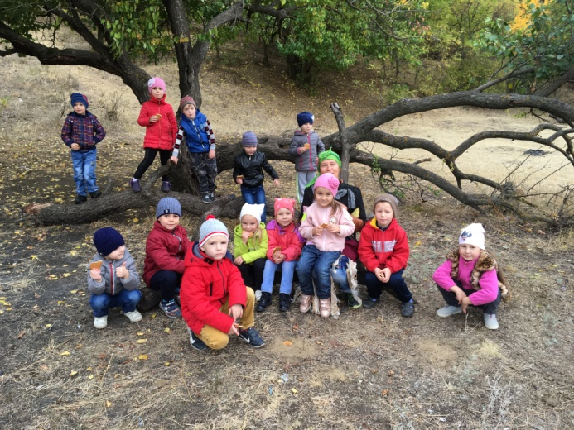
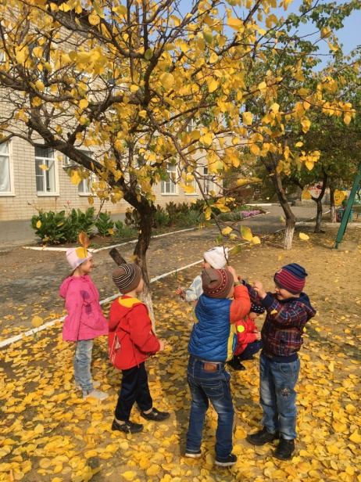
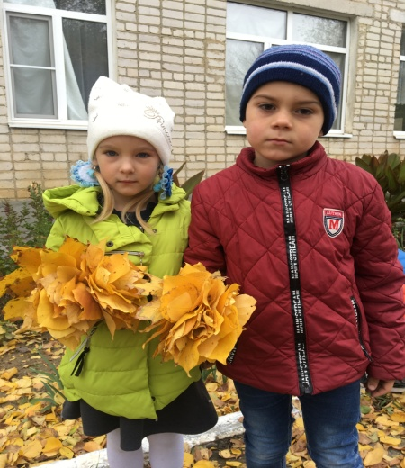
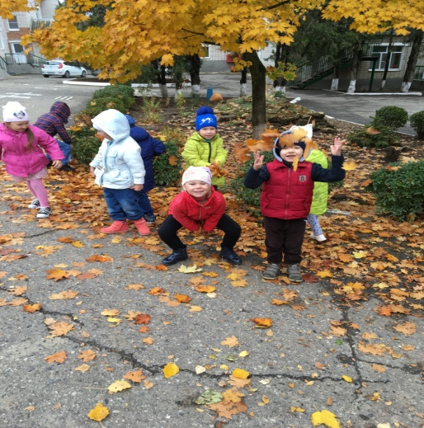

Slide 7
